Slide 1
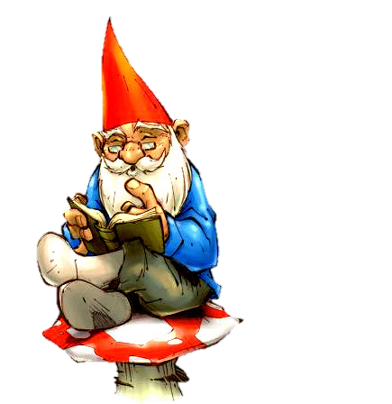
Интерактивная дидактическая игра
«СОСТАВЬ СЛОВО»
(для детей с ОНР 3,4 уровня»
Составил:
Учитель-логопед
Гранцева Н.Н.

Slide 2
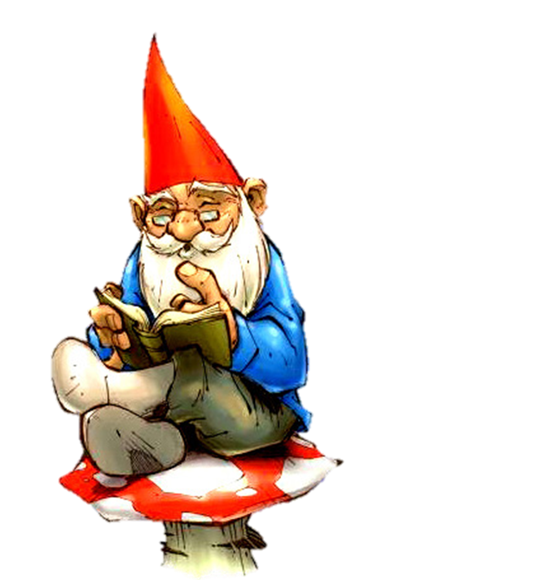
Задачи:
Назови картинки;
Определи 1-ые звуки;
Дай характеристику этим звукам;
Составь слово.

Slide 3
Задачи интерактивной дидактической игры: развитие фонетико-фонематических процессов, а именно – умение выделять 1-ый звук в слове; закрепление понятий гласный звук, согласный твердый звук, согласный мягкий звук; развитие навыков звукового анализа; навыков чтения. И может быть использована как на индивидуальных, так и на подгрупповых занятиях по обучению грамоте. Удобно использовать на интерактивных досках и компьютерах.

Slide 4
Краткое описание работы, технические рекомендации по работе с презентацией
Выделяем 1-ый звук в названии предмета.
Согласный твердый звук обозначаем синим цветом, нажимая на соответствующий круг.
Согласный мягкий звук – зеленым, нажимая на соответствующий круг.
Гласный звук – красным цветом, нажимая на соответствующий круг.
Если ответ правильный – звучит звук колокольчика, на экране остается соответствующий круг, остальные – исчезают.
Если ответ неправильный – звучит звук молоточка.
При нажатии на картинку – появляется буква, обозначающая 1-ый звук в слове.

Slide 5
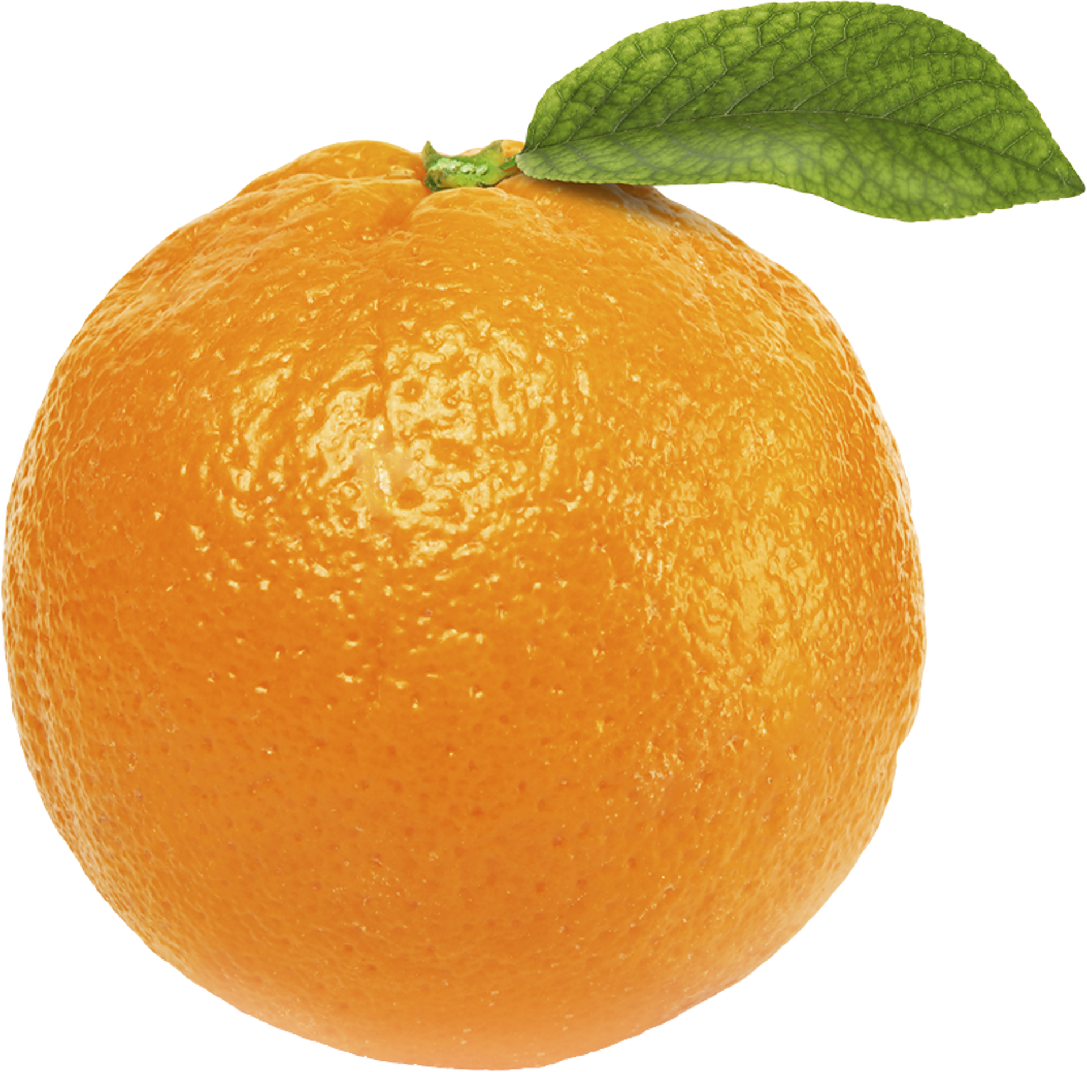
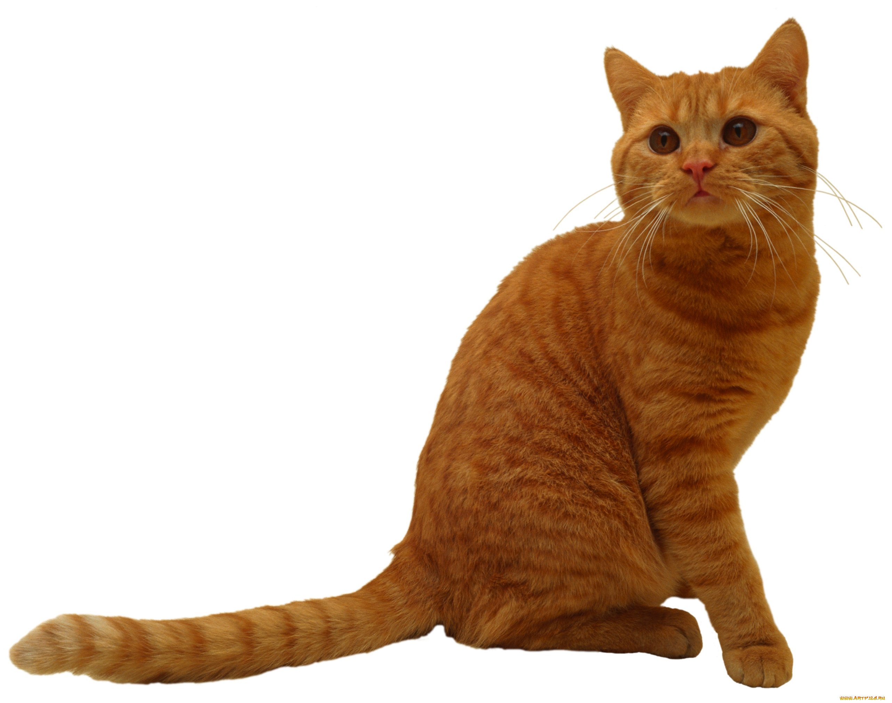
М
А
К

Slide 6
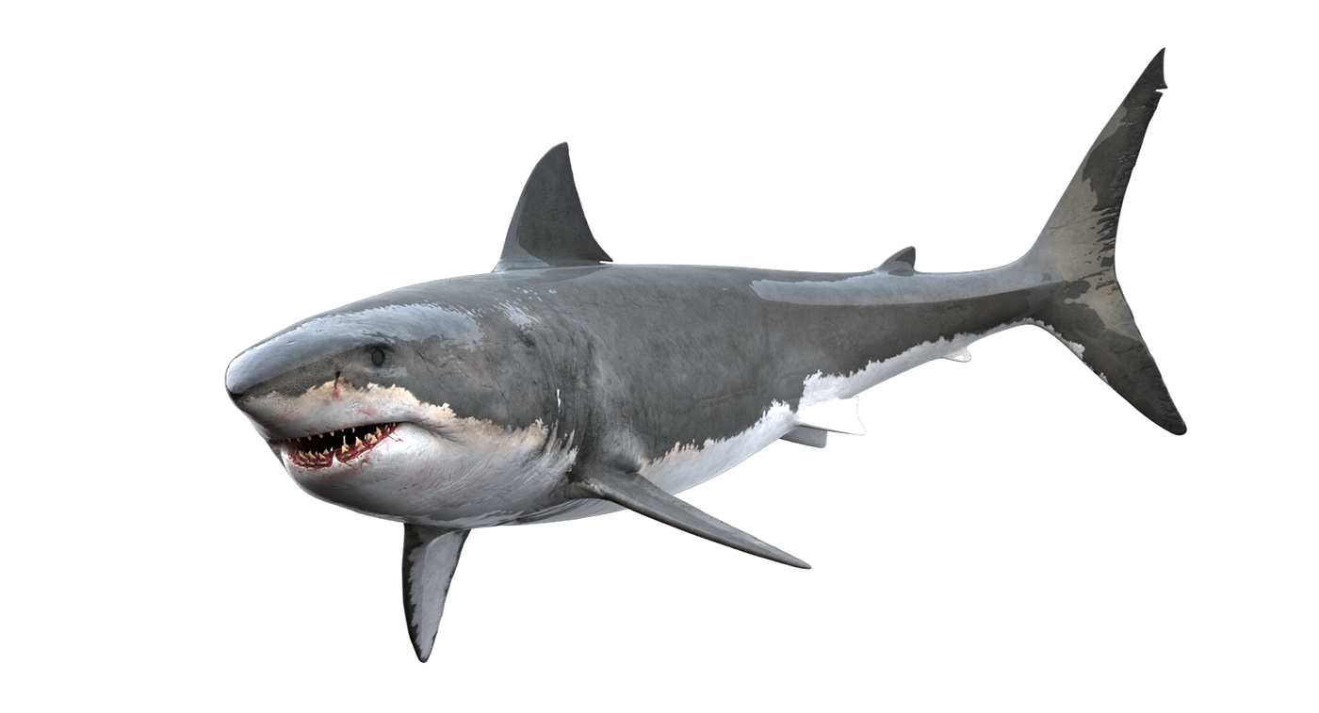
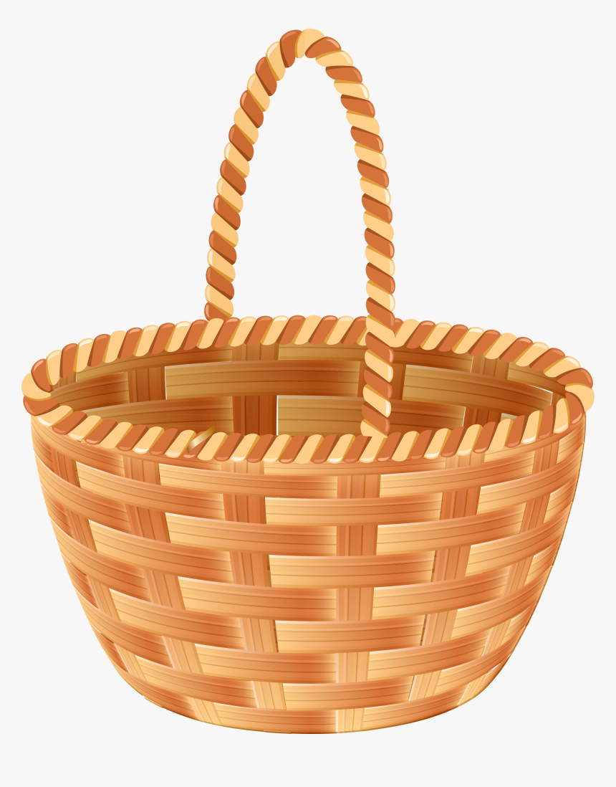
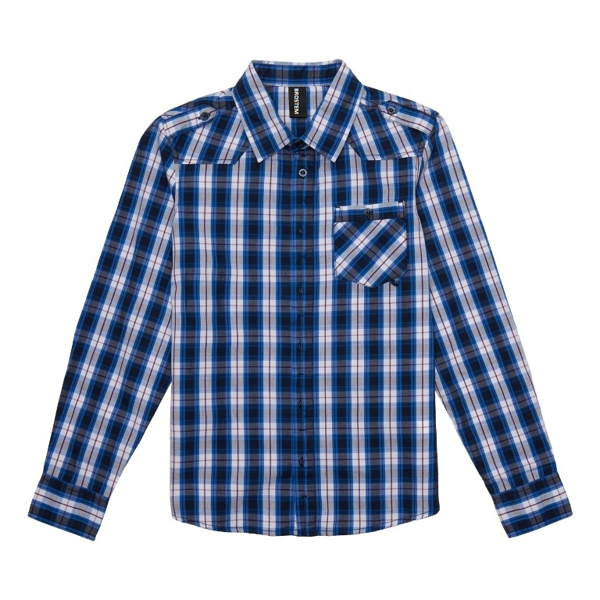
Р
А
К

Slide 7
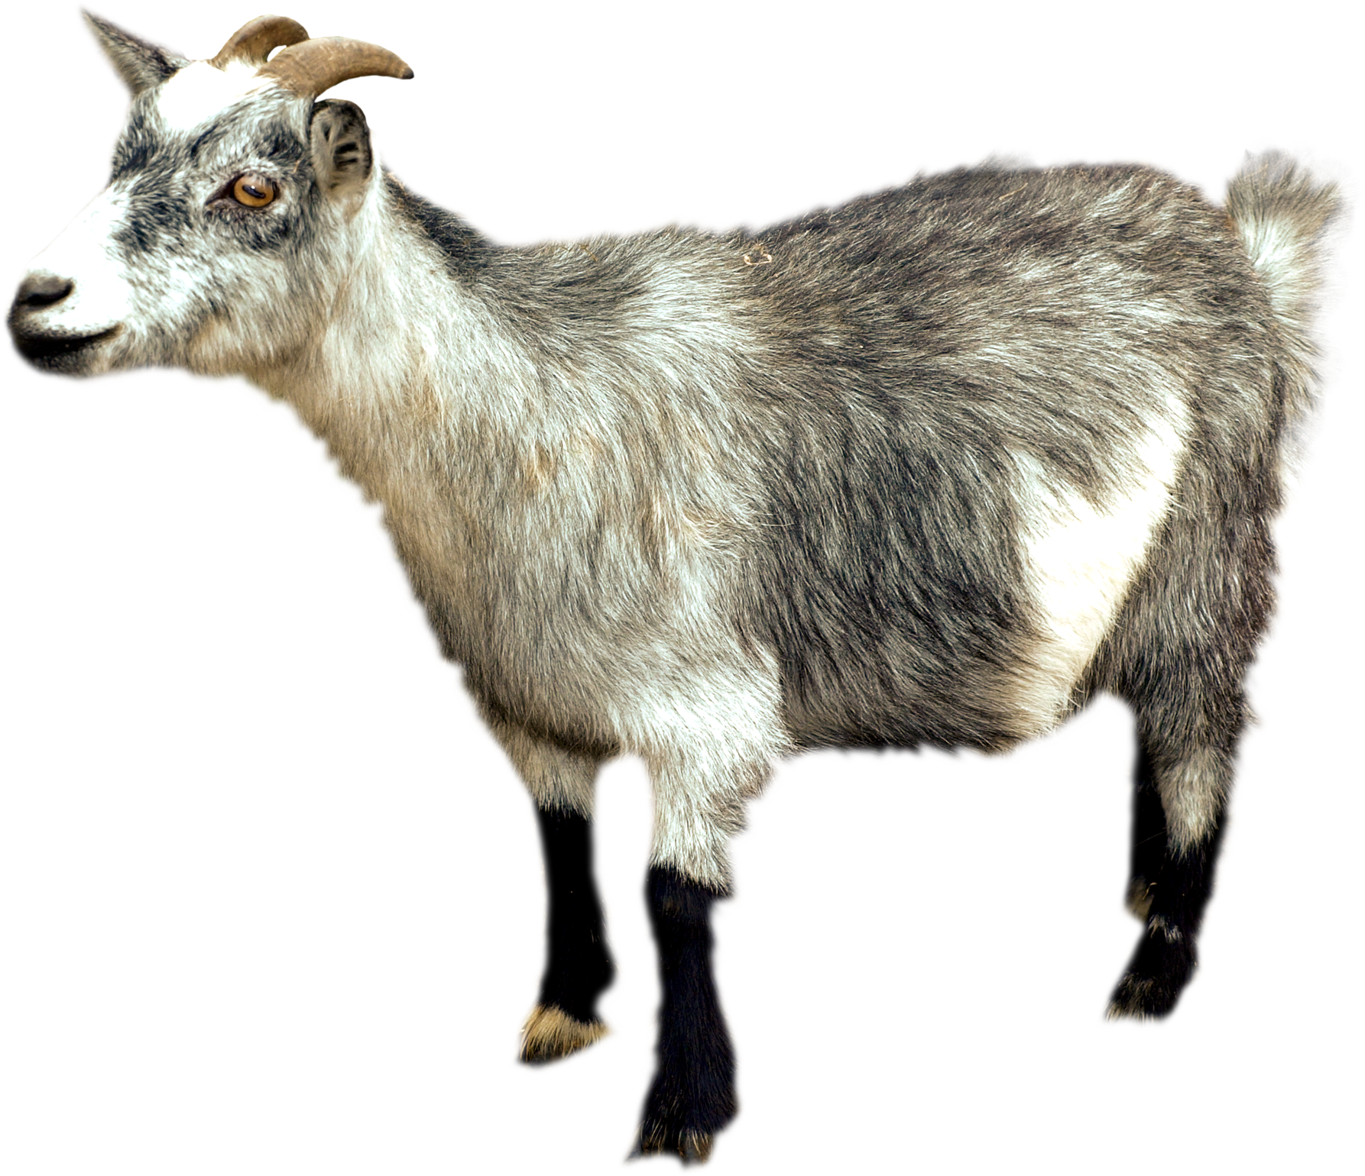
С
О
К

Slide 8
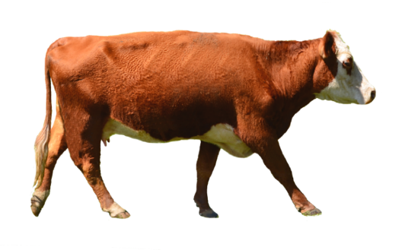
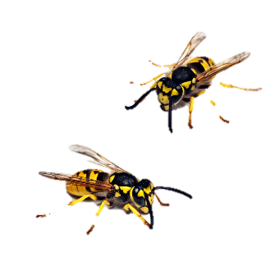
К
О
М

Slide 9
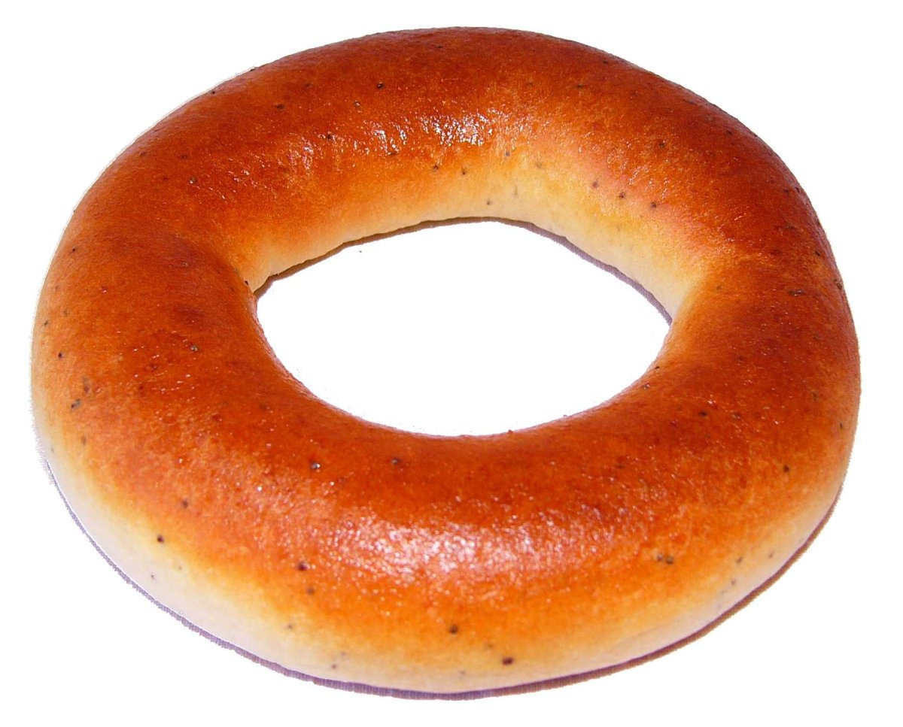
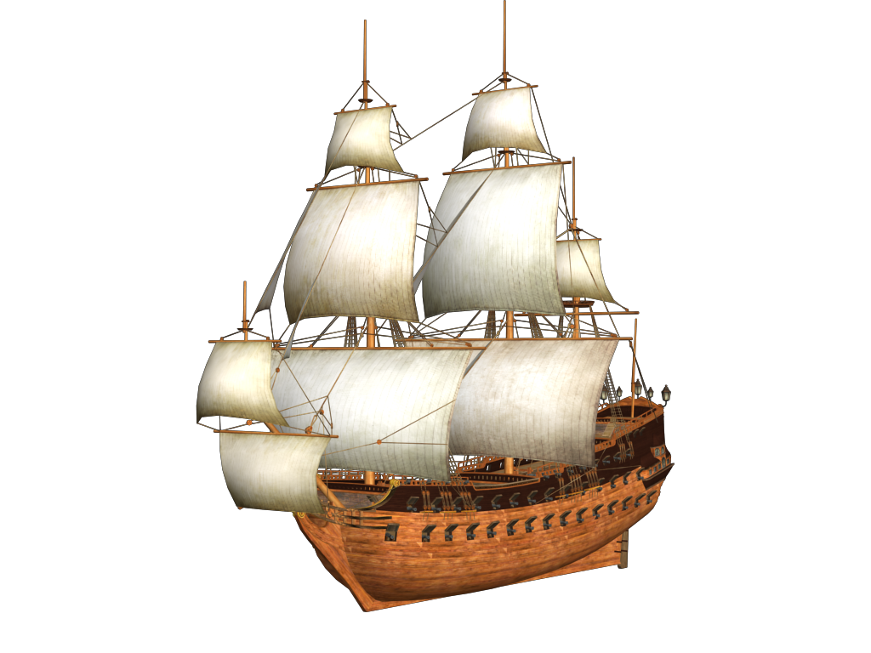
Б
А
К

Slide 10
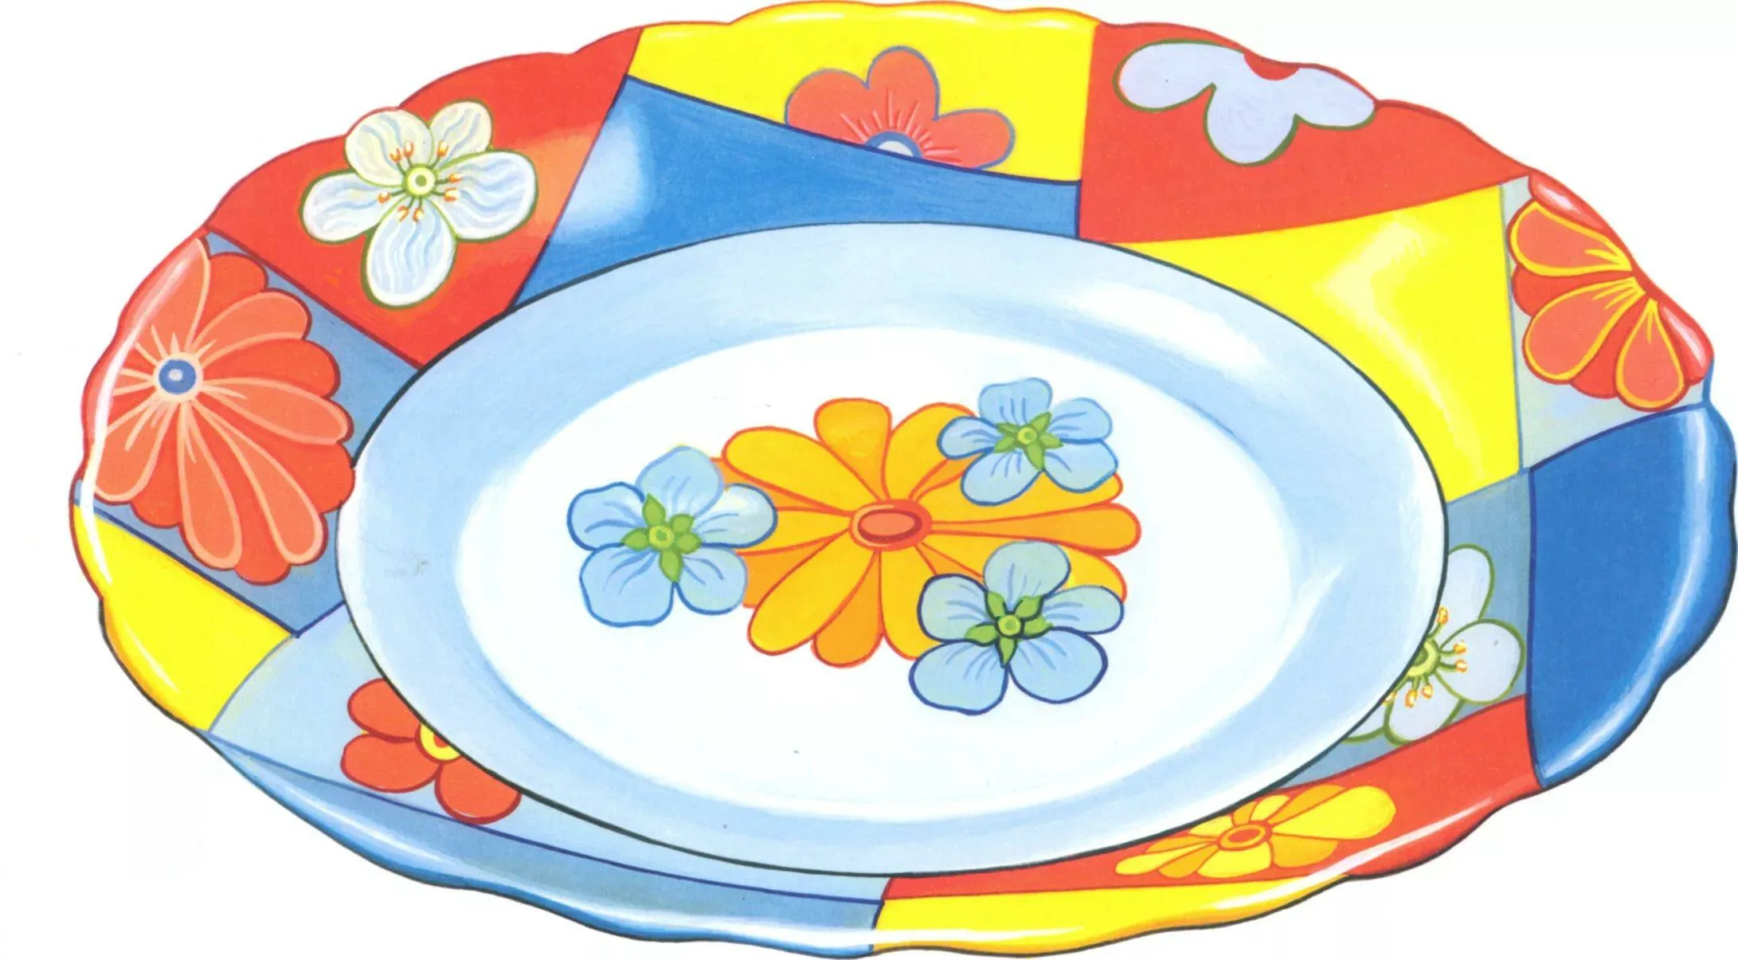
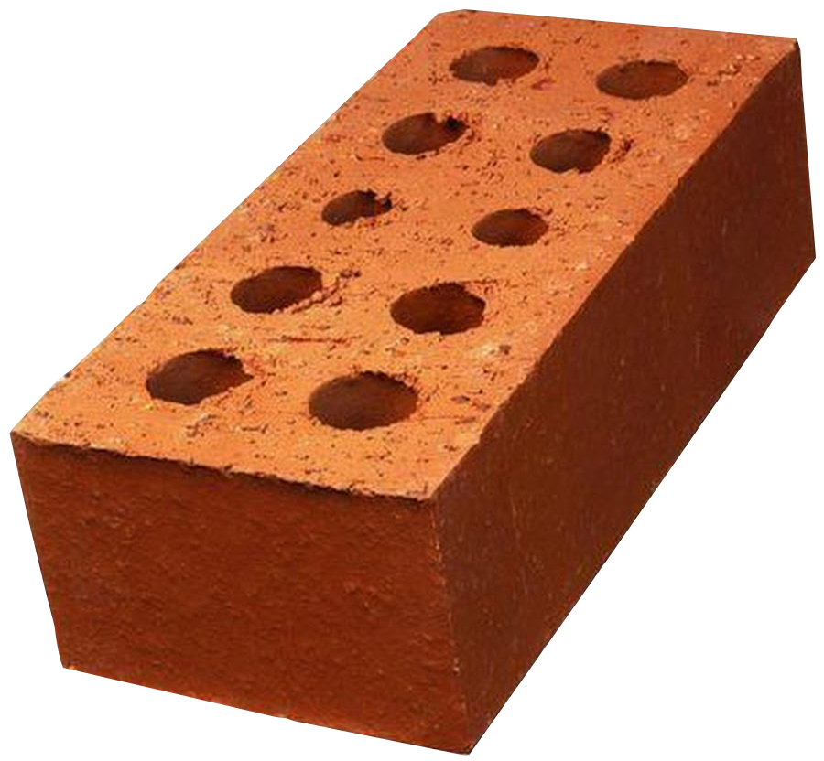
К
И
Т

Slide 11
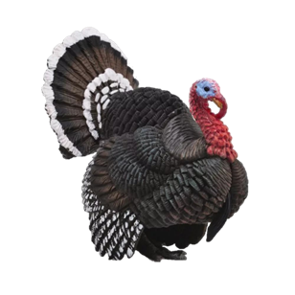
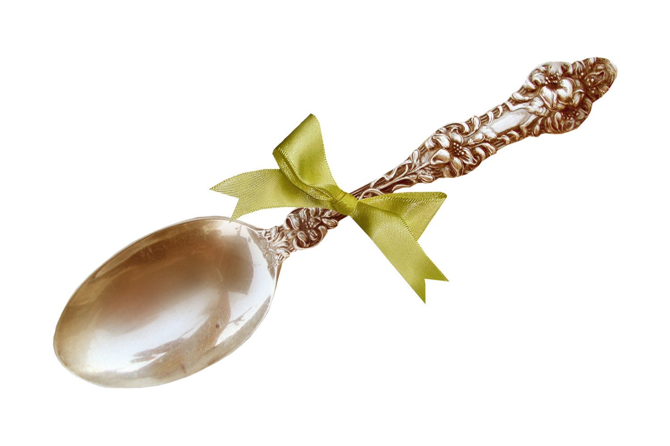
Л
И
С
А

Slide 12
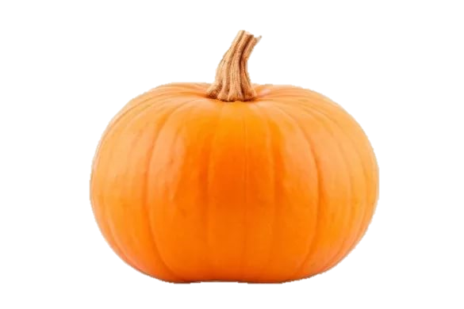
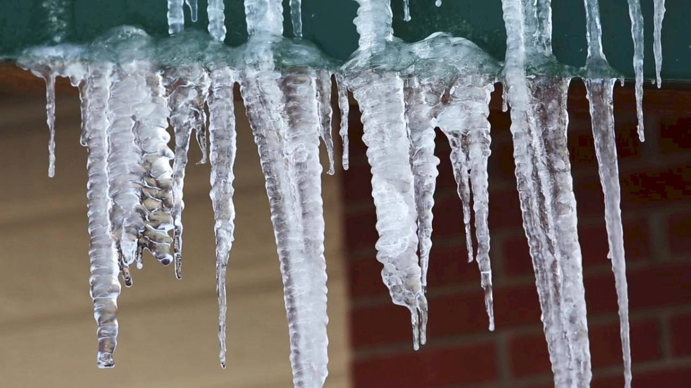
А
И
С
Т

Slide 13
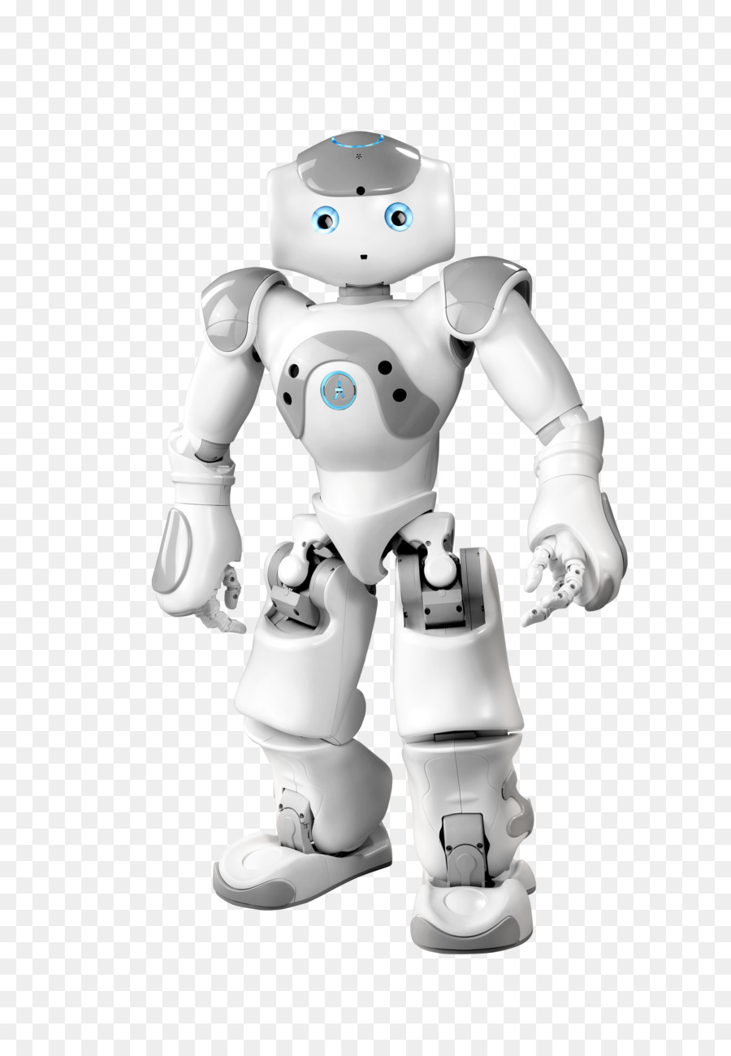
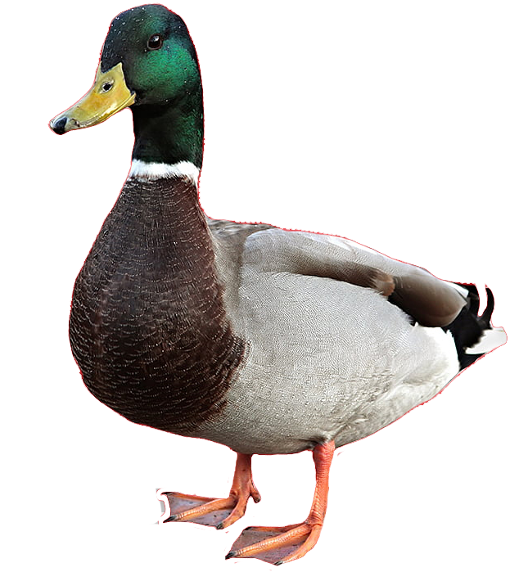
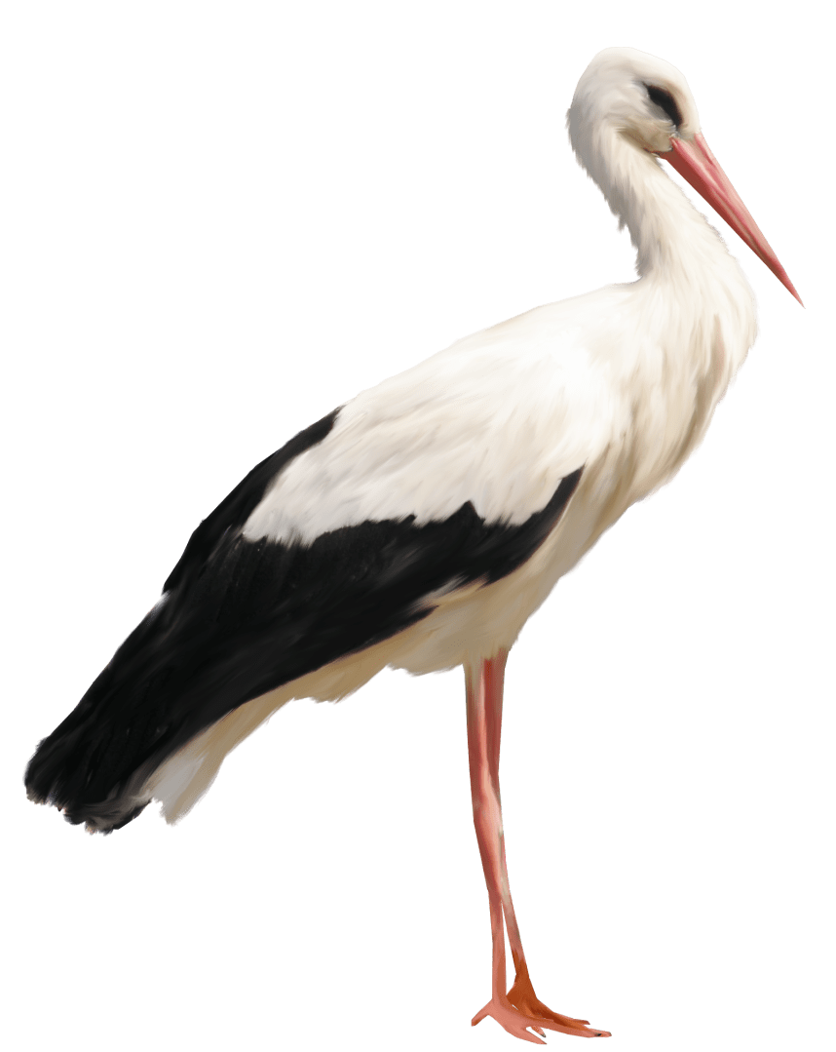
Р
У
К
А

Slide 14
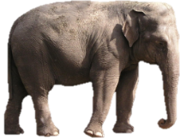
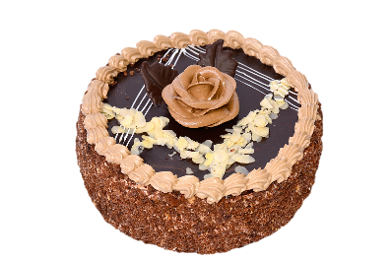
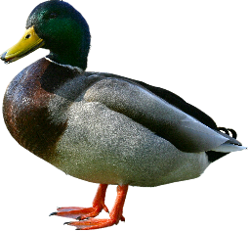
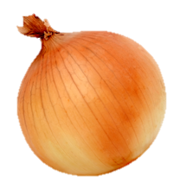
С
Т
У
Л

